Slide 1
2. MINI-PROJET PREMIERE

Slide 2
Mini-Projet en Première : - Répondre aux attentes des élèves - Motiver les élèves
La mise en œuvre du projet doit être prioritaire sur les autres considérations.
Entre les vacances de Noël et les vacances d’hiver pour avoir un effet sur le choix de spécialité de Terminale
La durée peut être étendue pour que mini-projet aboutisse.
Le mini-projet peut durer pendant toute une période s’il est utilisé au service des apprentissages :
- Phase de fonctionnement en pédagogie inductive ;
- Cours et TD au service des étapes du mini-projet ;
- Mise en œuvre expérimentale de connaissances conceptuelles jusqu’à lors…(construction de compétences).
L’occasion de changer de pédagogie :
rompre pendant une période avec la démarche déductive cours – TD – TP
Etonner les élèves avec une organisation différente.

Slide 3
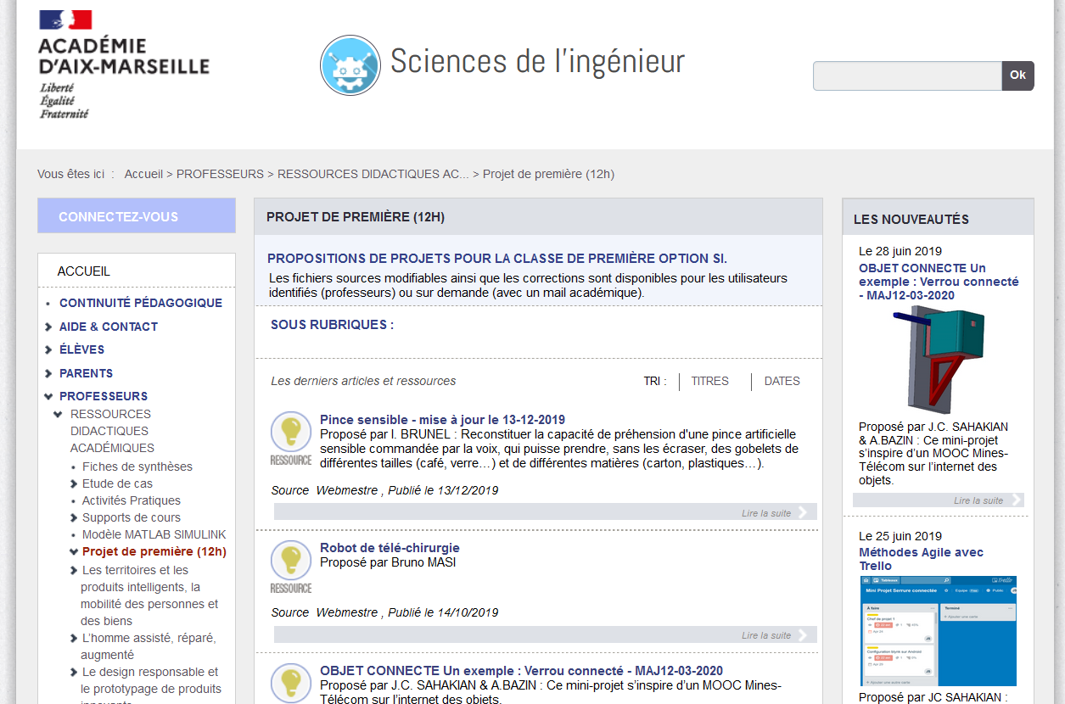
Mini-projet Première

Slide 4
Mini-projet Première
PINCE SENSIBLE (I. BRUNEL)
ROBOT TELE-CHIRURGIE (B. MASI)
VERROU CONNECTE (A. BAZIN et JC SAHAKIAN)
METHODE AGILE (JC SAHAKIAN)
IMPRIMANTE BRAILLE (JL COSSALTER)
MANNEQUIN MASSAGE CARDIAQUE (C. DURAND)
OPTIMISATION CULTURE EN SERRE (C. REY et G. FIEU)
GOOGLE CHROME DINO (S. GOUNELLE)
Nouveau projet 2022 par M. Paul CHASSILIAN

Slide 5
Mini-Projet en Première : - Répondre aux attentes des élèves - Motiver les élèves
OSI 2022 :
3 établissements ont participé aux sélections régionales académiques
En Première SI :
présentation du mini-projet
Productions :
Une problématique sociétale
Un cahier des charges SysML (besoin, fonctions, solutions)
un programme implanté ou non dans une PO
Une solution constructive conçue ou/et prototypée
Une démonstration de fonctionnement d’un système
Une communication structurée
Retours :
Une expérience forte pour les élèves
Un exercice de prise de la parole (oral et maîtrise de la langue)

Slide 6
2. EVALUATION

Slide 7
Projet d’évaluation des établissements déclinaison en SI
Enjeux examens :
Contrôle continu
Spécialité non poursuivie : coefficient 8
Enjeux ParcourSup :
Tensions sur le Supérieur
Mise en concurrence des candidats
Un stress relatif aux places bloquées très tard (OUI SI)
Des candidats sans proposition chaque année

Slide 8
Les grands principes de l’évaluation
EQUITABLE :
Entretenir le sentiment d’égalité de traitement :
Entre les pratiques des enseignants d’une même discipline ;
Entre les différentes disciplines.
CONSTRUCTIVE :
Une évaluation au service des apprentissages et des progrès :
Possibilité de se rattraper ;
Plusieurs modalité d’évaluation d’une même compétence ;
Prise en compte des évaluations formatives et des devoirs maison.
EXPLICITE :
Je travaille ce qui sera évalué ; j’évalue ce que j’ai travaillé !
Les élèves ont été s’entraînés sur des situations homologues.
Les élèves ont pu demander le soutien qui leur est nécessaire.
TRANSPARENTE :
Les modalités sont sues à l’avance :
Calendrier,
Pondérations,
Modalités (TP, projet, DM, DS…).

Slide 9
Le contenu du projet d’évaluation
Sans répéter le projet d’évaluation de l’établissement, le volet Sciences de l’ingénieur peut contenir :
les différents types d’évaluation utilisées dans la discipline ;
la place des évaluations formatives, du projet, des DM et DS…
le poids des différentes évaluations dans la moyenne ;
l’équilibre entre l’évaluation de l’écrit et l’évaluation de l’oral ;
les modalités et les critères d’évaluation ;
le calendrier des évaluations ;
le nombre minimum de situations d’évaluation pour avoir une moyenne significative ;
les précisions sur les absences à une évaluation et les éventuels rattrapages ;
etc.

